Slide 1
Circular Queue(環狀佇列)
助教: 王子倫

Slide 2
佇列 定義
分別在不同的兩端(rear)和(front)，分別進行新增(push)與刪除(pop)。
先進先出(First In First Out, FIFO)的特性，先進去的東西會先被刪除，若要刪除的東西在最頂端，則要先前面的東西刪除。
rear
front

Slide 3
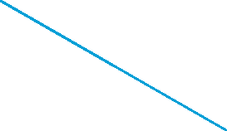
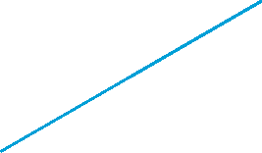
環狀佇列 定義
分別在不同的兩端(rear)和(front)，分別進行新增(push)與刪除(pop)。
先進先出(First In First Out, FIFO)的特性，先進去的東西會先被刪除，若要刪除的東西在最頂端，則要先前面的東西刪除。
可以利用已經經過刪除(pop)的區塊。
front
[5]
[4]
[3]
[2]
[1]
[0]
[2]
[3]
[1]
[4]
front
[0]
[5]
rear
rear

Slide 4
宣告完成時
rear
front
queue q;

Slide 5
在Empty時嘗試Dequeue
rear
front
q.pop();
不進行動作。

Slide 6
Enqueue
rear
front
q.push(3);
q.push(89);
q.push(1);
q.push(784);
q.push(59);
q.push(32);

Slide 7
Enqueue
3
front
q.push(3);
1.移動rear
2.將數字放入queue
rear

Slide 8
Enqueue
3
front
q.push(3);
1.移動rear
2.將數字放入queue
rear

Slide 9
Enqueue
3
front
q.push(3);
q.push(89);
q.push(1);
q.push(784);
q.push(59);
q.push(32);
rear

Slide 10
Enqueue
89
3
front
q.push(3);
q.push(89);
q.push(1);
q.push(784);
q.push(59);
q.push(32);
rear

Slide 11
Enqueue
1
89
3
front
q.push(3);
q.push(89);
q.push(1);
q.push(784);
q.push(59);
q.push(32);
rear

Slide 12
Enqueue
784
1
89
3
front
q.push(3);
q.push(89);
q.push(1);
q.push(784);
q.push(59);
q.push(32);
rear

Slide 13
Enqueue
59
784
1
89
3
front
q.push(3);
q.push(89);
q.push(1);
q.push(784);
q.push(59);
q.push(32);
rear

Slide 14
在Full時嘗試Enqueue
59
784
1
89
3
front
q.push(3);
q.push(89);
q.push(1);
q.push(784);
q.push(59);
q.push(32);
不進行動作。
rear

Slide 15
Dequeue
59
784
1
89
3
front
q.pop();
q.pop();
q.pop();
rear

Slide 16
Dequeue
59
784
1
89
3
q.pop();
1.移動front
2.將數字取出
rear
front

Slide 17
Dequeue
59
784
1
89
3
q.pop();
1.移動front
2.將數字取出
rear
front

Slide 18
Dequeue
59
784
1
89
q.pop();
q.pop();
q.pop();
rear
front

Slide 19
Dequeue
59
784
1
q.pop();
q.pop();
q.pop();
rear
front

Slide 20
再Enqueue
32
59
784
rear
q.push(32);
q.push(48);
q.push(5);
front

Slide 21
再Enqueue
32
59
784
48
q.push(32);
q.push(48);
q.push(5);
front
rear

Slide 22
再Enqueue
32
59
784
5
48
q.push(32);
q.push(48);
q.push(5);
front
rear

Slide 23
課堂練習 (10/20 21:00)
請完成函式
Push(int x); 需使用IsFull()
Pop(); 需使用IsEmpty()
且Push和Pop的時候
分別會印出執行時的value 如果Queue是滿的時候執行Push
會列印: Queue is full.
如果Queue是空的時候還Pop
會列印: Queue is empty.
Pop之後原本的位置要設成NULL(0)

Slide 24
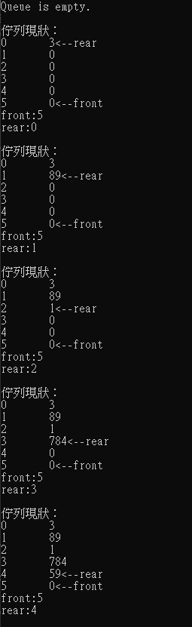
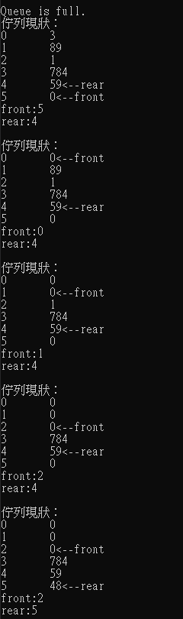
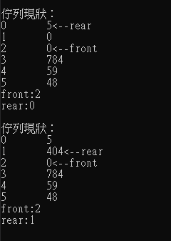
範例

